Slide 1


Slide 2

Bài 74: oa - oe

Slide 3

Khởi động

Slide 4
Ôn bài cũ
ươn ương
sườn lươn tưởng phượng
khu vườn hạt sương con đường

Slide 5
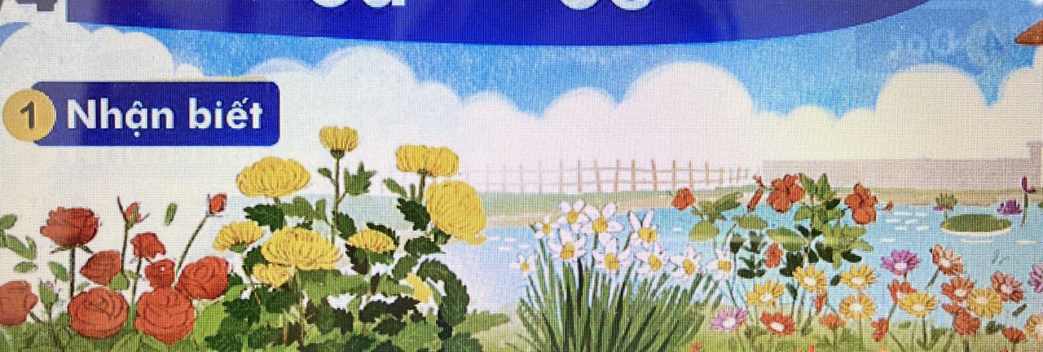
Các loài hoa đua nhau khoe sắc
hoa
khoe

Slide 6
oa oe
h
oa
hoa
hòa
khỏe
loa
loe
tỏa
loé
xóa
xòe

Slide 7

đóa hoa

Slide 8
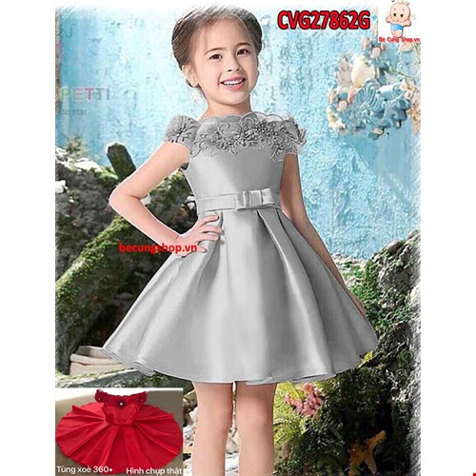
váy xòe

Slide 9
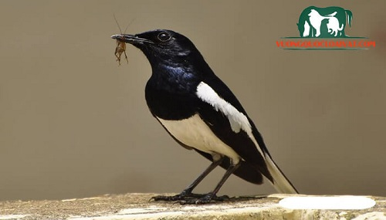
chích chòe

Slide 10
đóa hoa
váy xòe
chích chòe

Slide 11
oa oe
h
oa
hoa
hòa
khỏe
loa
loe
tỏa
loé
xóa
xòe
đóa hoa
váy xòe
chích chòe

Slide 12



Thư Giãn

Slide 13

Viết bảng con

Slide 15



Luyện viết vở

Slide 16
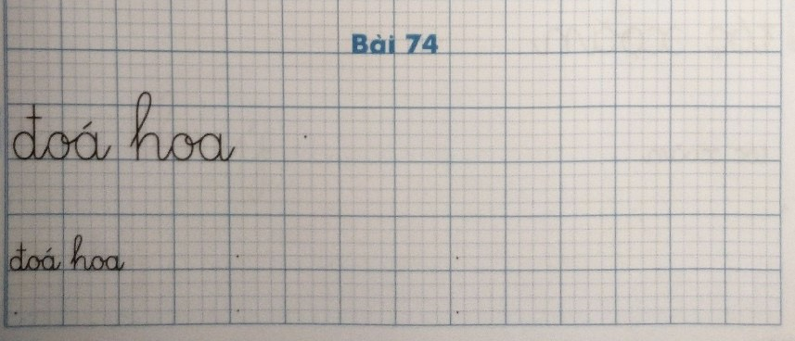
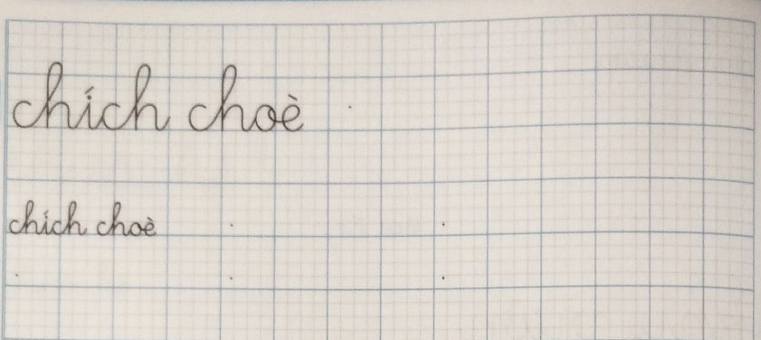

Slide 17


Thư Giãn

Slide 18

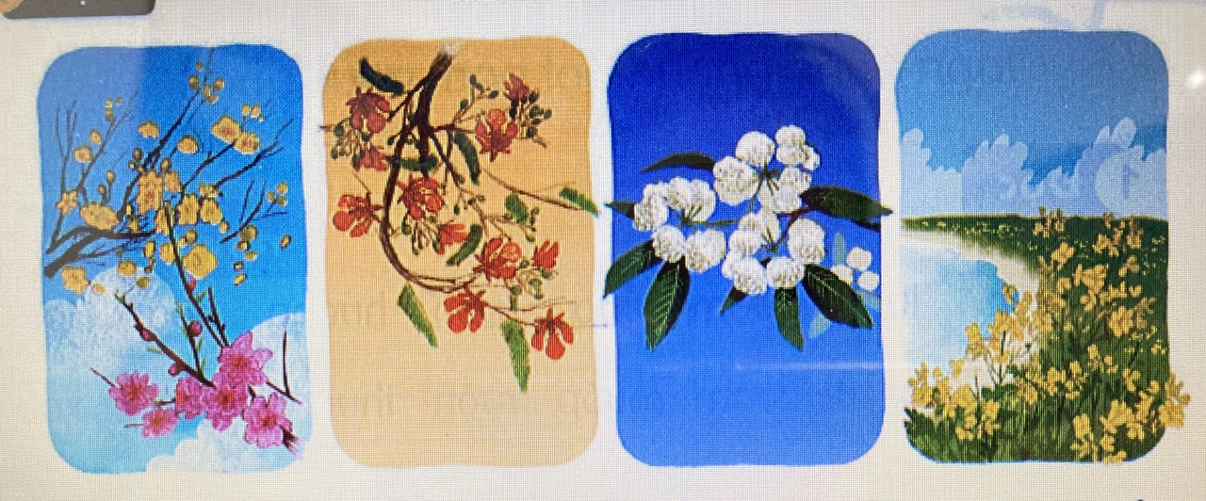
Tết đến, hoa đào khoe sắc hồng tươi, hoa mai vàng nở rộ. Hè sang, hoa phượng bùng lửa đỏ, cháy rực cả góc trời. Cuối thu, hương hoa sữa nồng nàn, ngát thơm từng góc phố. Cuối đông, hoa cải trải thảm vàng rực rỡ bên sông. Những sắc hoa, hương hoa làm đẹp thêm cuộc sống.

Slide 19
Tết đến, hoa đào khoe sắc hồng tươi, hoa mai vàng nở rộ. Hè sang, hoa phượng bùng lửa đỏ, cháy rực cả góc trời. Cuối thu, hương hoa sữa nồng nàn, ngát thơm từng góc phố. Cuối đông, hoa cải trải thảm vàng rực rỡ bên sông. Những sắc hoa, hương hoa làm đẹp thêm cuộc sống.
Tết đến, hoa đào khoe sắc hồng tươi, hoa mai vàng nở rộ. Hè sang, hoa phượng bùng lửa đỏ, cháy rực cả góc trời. Cuối thu, hương hoa sữa nồng nàn, ngát thơm từng góc phố. Cuối đông, hoa cải trải thảm vàng rực rỡ bên sông. Những sắc hoa, hương hoa làm đẹp thêm cuộc sống.
1
2
3
4
5

Slide 20

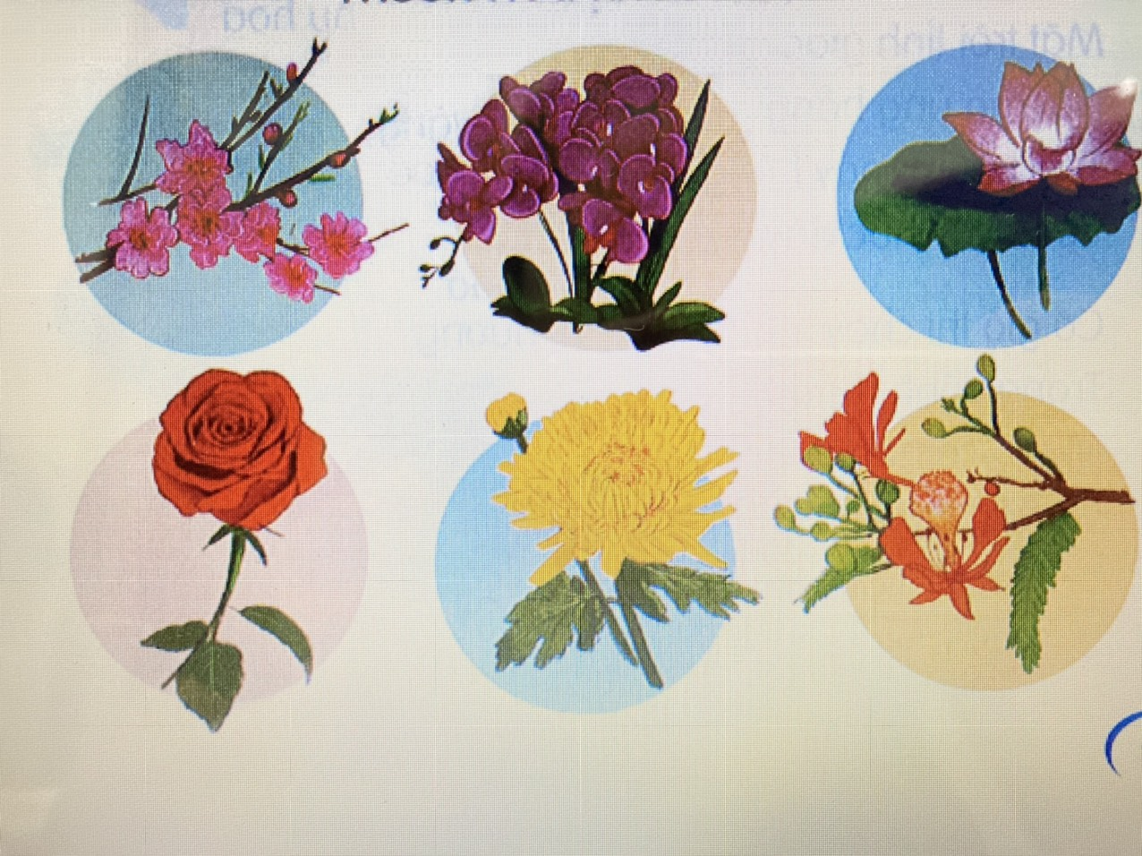
Muôn hoa khoe sắc

Slide 21
oa oe
h
oa
hoa
hòa
khỏe
loa
loe
tỏa
loé
xóa
xòe
đóa hoa
váy xòe
chích chòe

Slide 22
Tết đến, hoa đào khoe sắc hồng tươi, hoa mai vàng nở rộ. Hè sang, hoa phượng bùng lửa đỏ, cháy rực cả góc trời. Cuối thu, hương hoa sữa nồng nàn, ngát thơm từng góc phố. Cuối đông, hoa cải trải thảm vàng rực rỡ bên sông. Những sắc hoa, hương hoa làm đẹp thêm cuộc sống.

Slide 24
Củng cố dặn dò

